Slide 1
ERE G2G (Г2П) – EurotaxGlass’s Графика 2го Поколения.
05.12.2013, Minsk

Slide 2
Modernity based on 83 years of tradition.
1930 William Glass publishes a ‘Glass’s Guide to Car Values’.
1950 Hans W. Schwacke publishes similar publication in Germany.
1960 Hans W. Schwacke expands his operations to Europe.
Early 80’s: Eurotax launches first IT application.
2000 Merger of two companies: Glass’s and Eurotax.
EurotaxGlass’s Automotive Business Intelligence
is a leader in supplying data and solutions for vehicles identification and valuation.

Slide 3
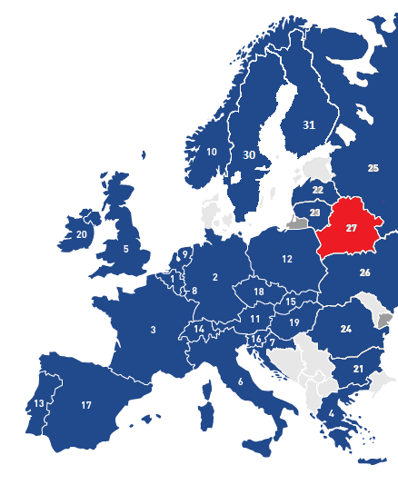
We are meeting customer’s expectation in 31 countries.
Belgium
Germany
France
Greece
Great Britain
Italy
Croatia
Luxemburg
Netherlands
Norway
Austria
Poland
Portugal
Switzerland
Slovakia
Slovenia
Spain
Czech Republic
Hungary
Ireland
Bulgaria
Latvia
Lithuania
Romania
Russian Federation
Ukraine
Belarus
Turkey
Australia
Sweden
Finland

Slide 4
ERE G2G
– EurotaxGlass’s 2го поколения: Калькулирование, Оценка и Графика
ERE G2G

Slide 5
ERE G2G
Изменения в пользовательском интерфейсе
Изменения в БД

Slide 6
ERE G2G (Г2П)
2е Поколение графики EuroatxGlass’s: G2G

Slide 7
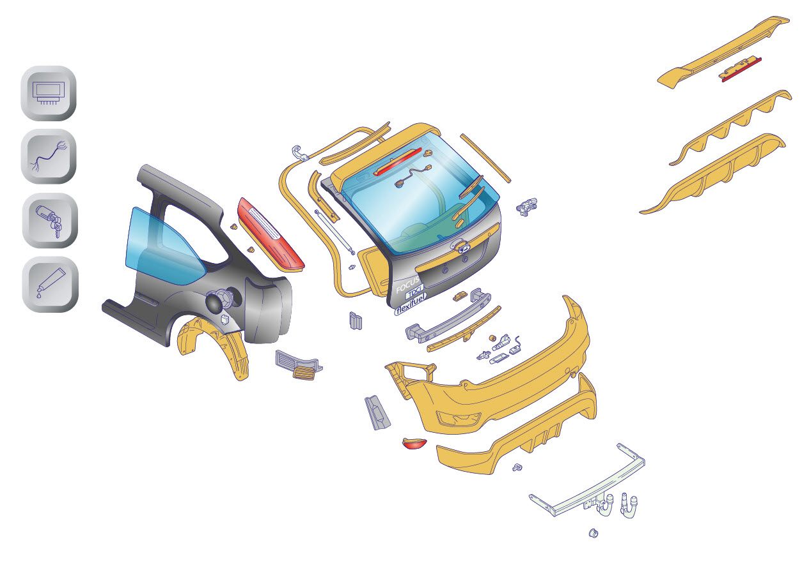
ERE G2G (Г2П)

Slide 8
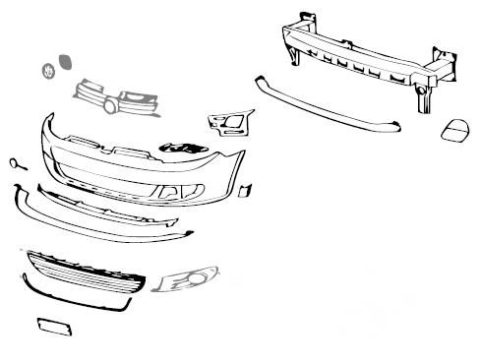
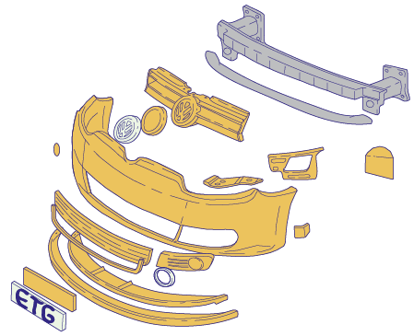
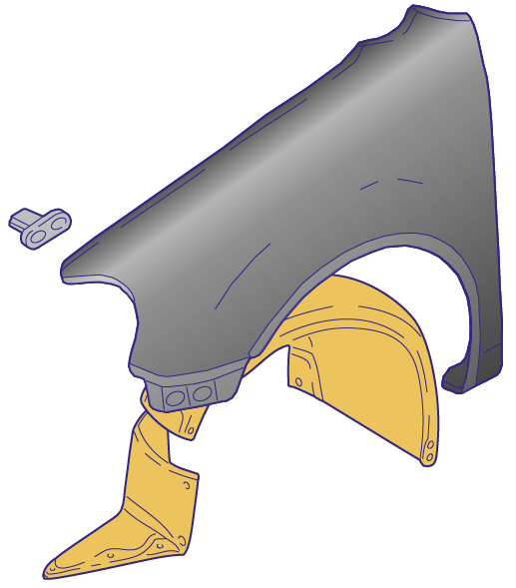
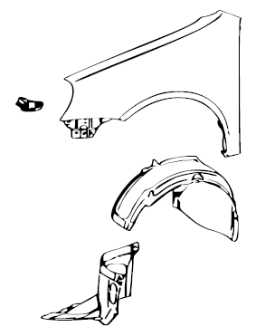
ERE G2G (Г2П)

Slide 9
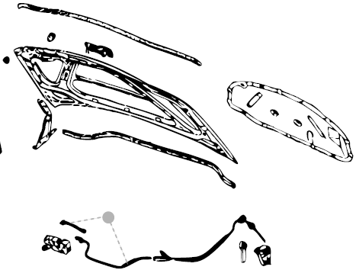



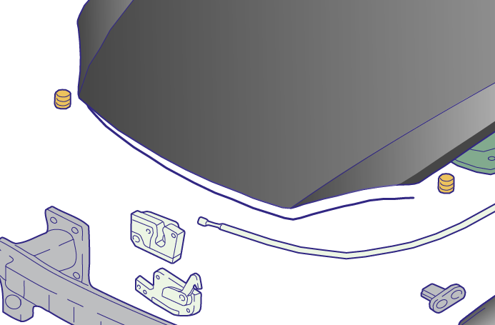
ERE G2G (Г2П)

Slide 10
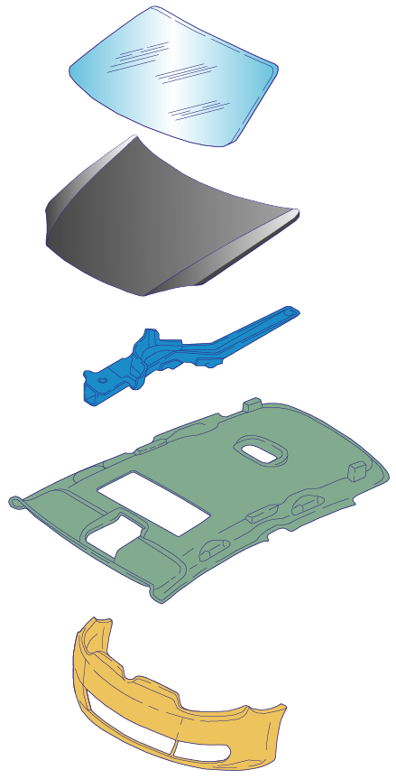
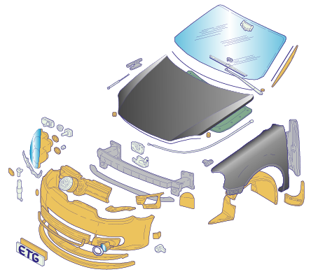
ERE G2G (Г2П)
Стекло
Сталь
Алюминий
Текстиль
Пластик

Slide 11
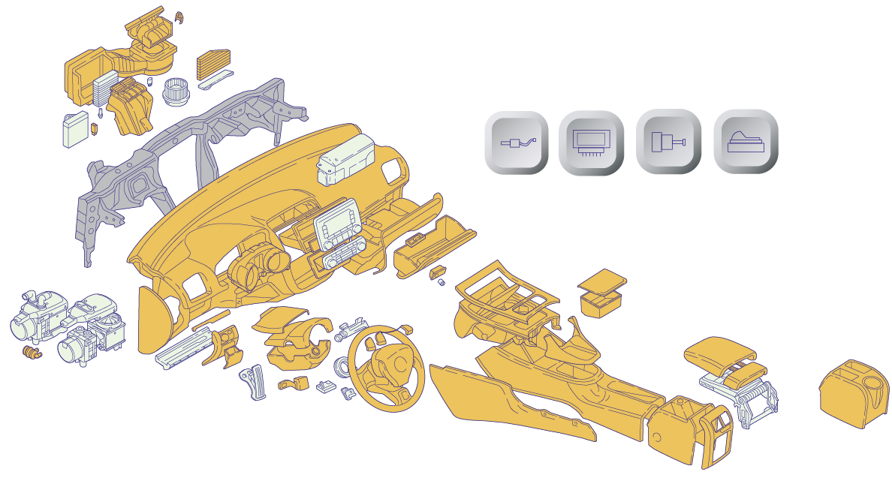
ERE G2G (Г2П)
Пример отображения разнородных материалов для приборной доски

Slide 12
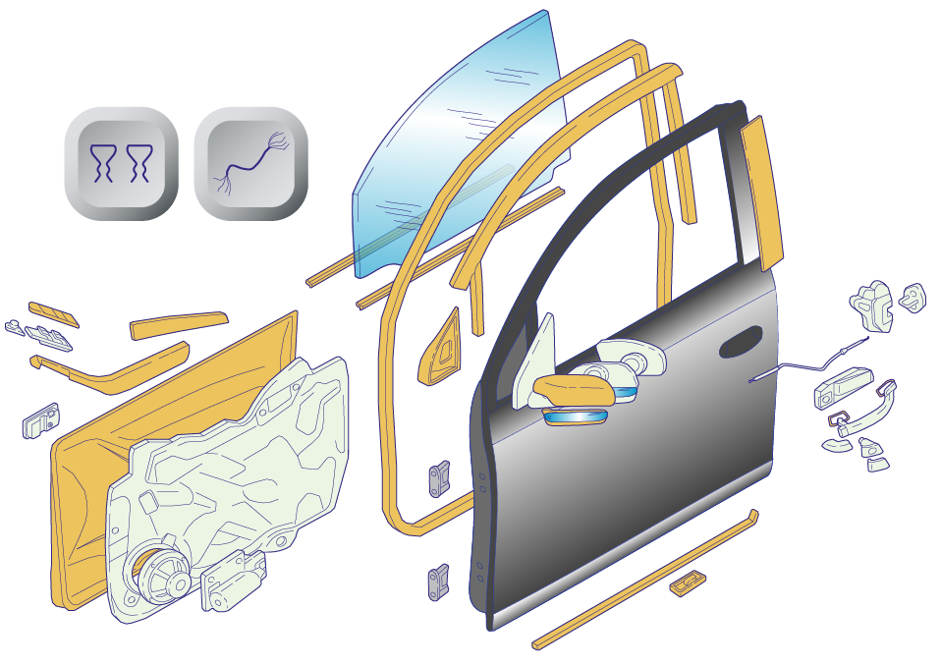
ERE G2G (Г2П)
Пример отображения разнородных материалов для дверей

Slide 13
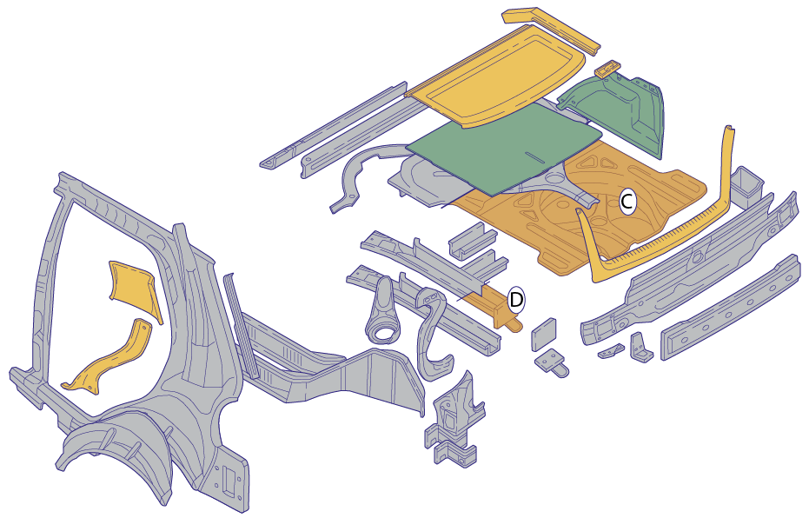
ERE G2G (Г2П)
Пример отображения разнородных материалов для кузова: задней части и внутреннего пространства

Slide 14
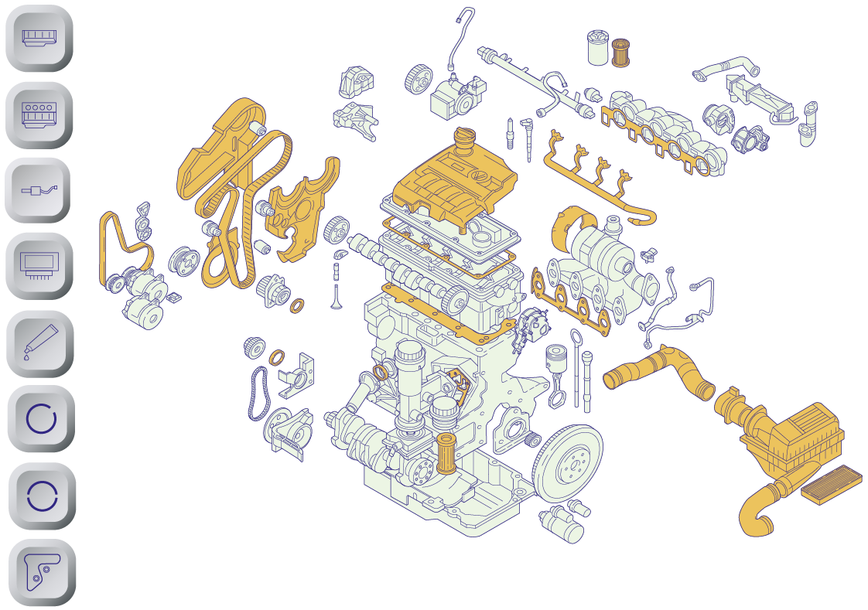
ERE G2G (Г2П)
Пример отображения разнородных материалов для двигателя

Slide 15
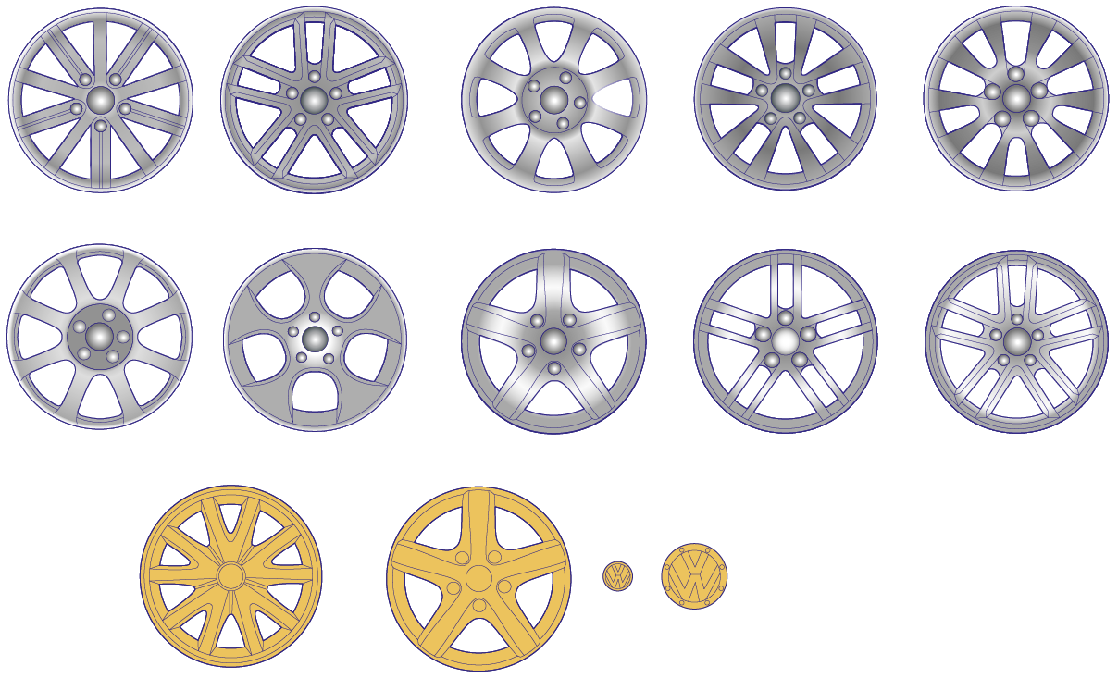
ERE G2G (Г2П)
Пример отображения разнородных материалов для – дисков и колпаков

Slide 16
Новый пользовательский интерфейс
Возможности нового интерфейса:
Меньше кликов мышкой для достижения результата
Меньше временных затрат на принятие решения
Меньше временных затрат на поисковые операции и
навигацию по БД

Slide 17
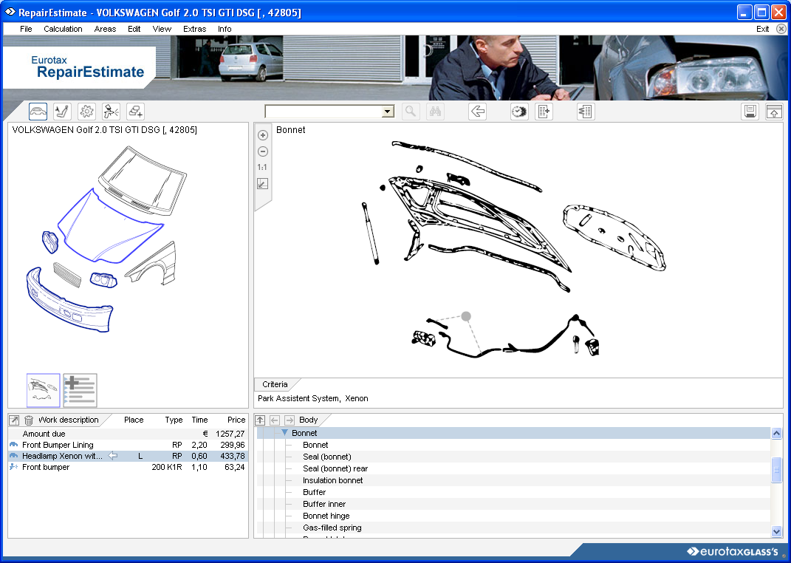
Новый пользовательский интерфейс. Так было

Slide 18
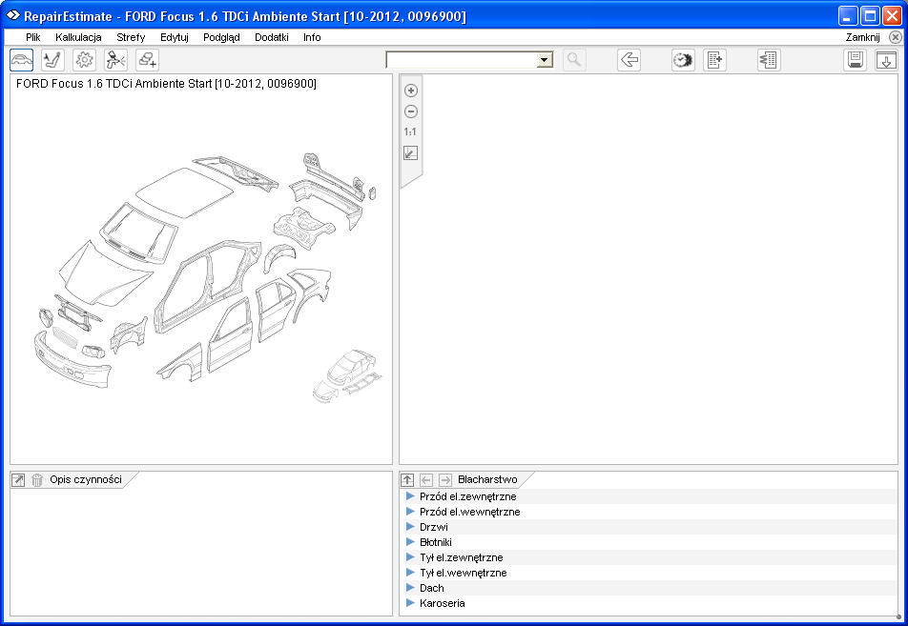
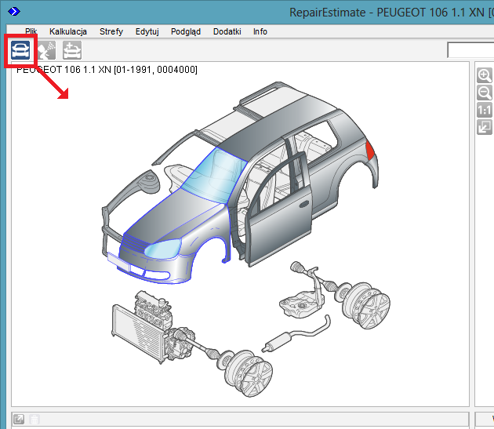
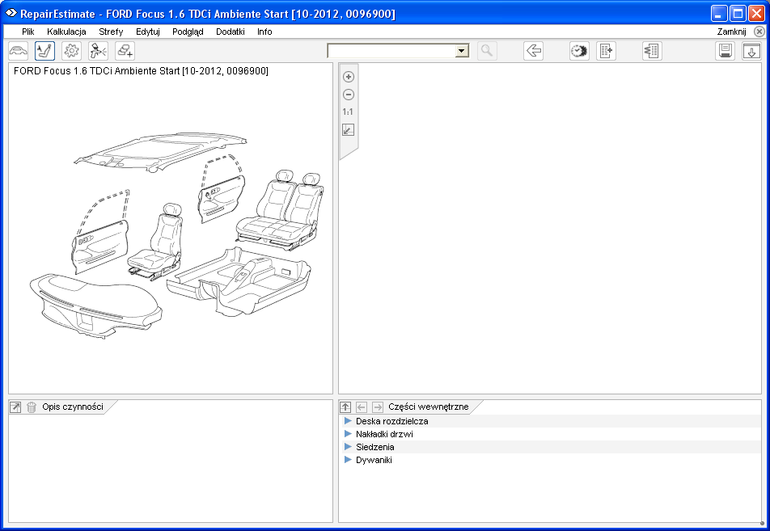
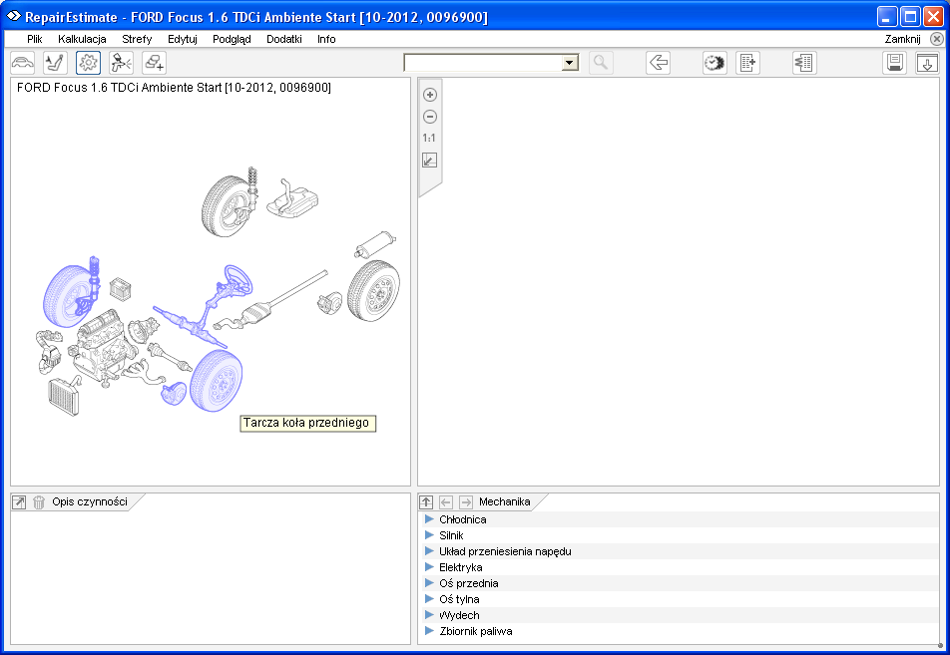
ERE/G2G – график / схема автомобиля
Вместo трёх: одна схема автомобиля,
которая позволяет выбрать одну из 21 зоны ! !

Slide 19
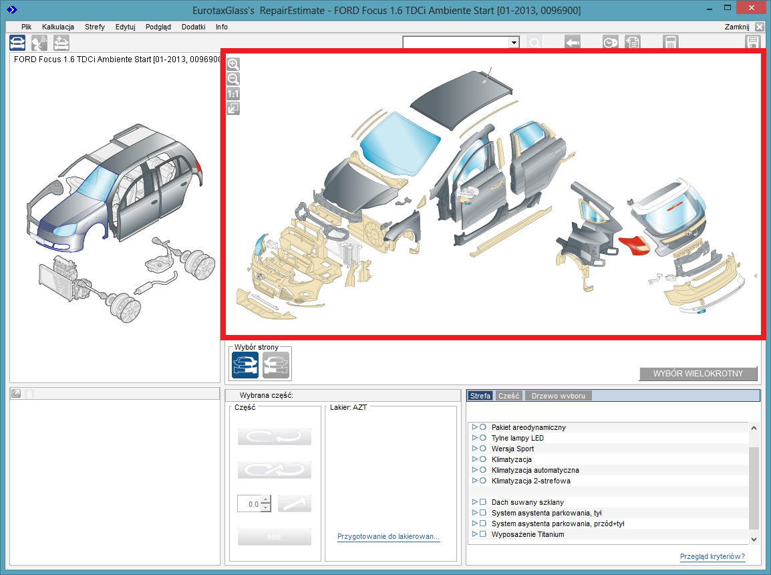
ERE/G2G – график / схема автомобиля
Одна схема включат основные элементы, которые наиболее часто повреждаются во время ДТП.

Slide 20
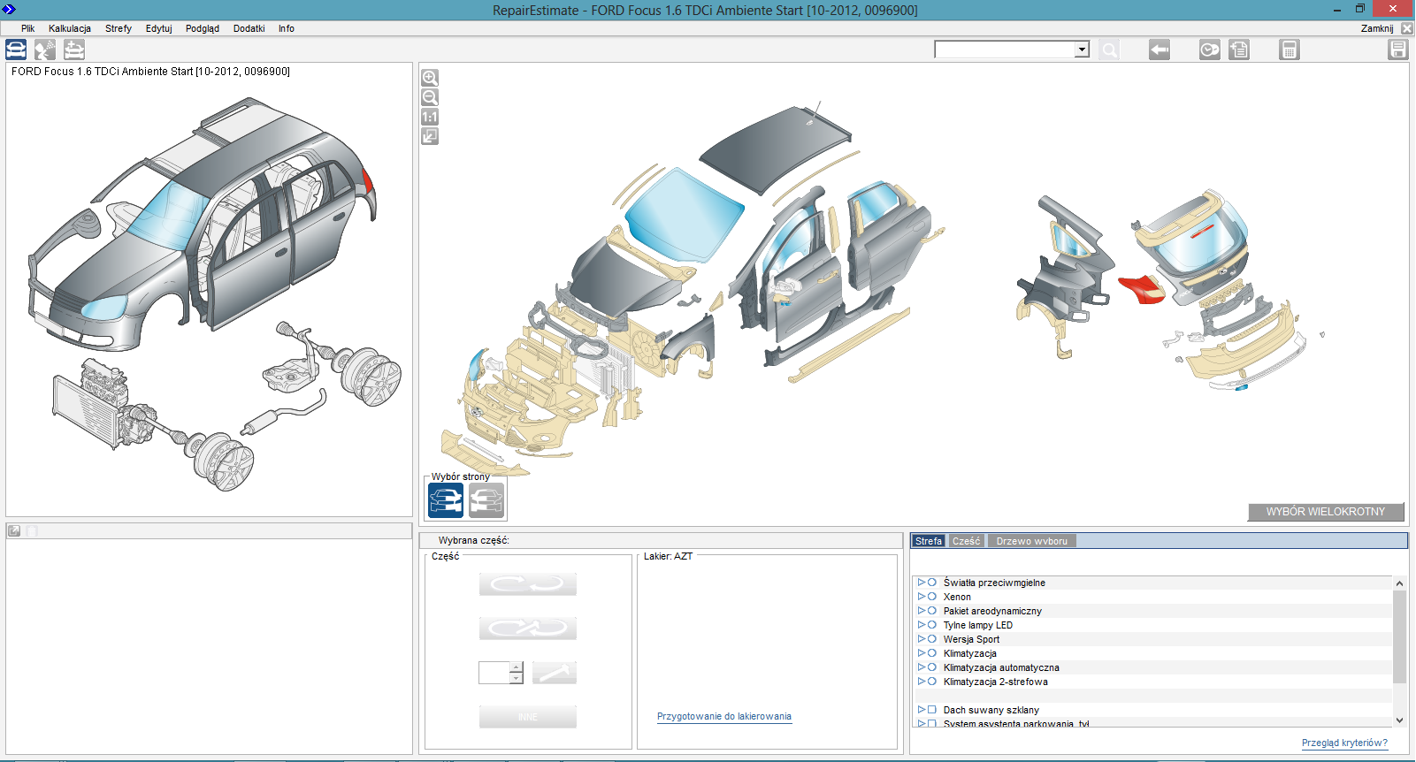
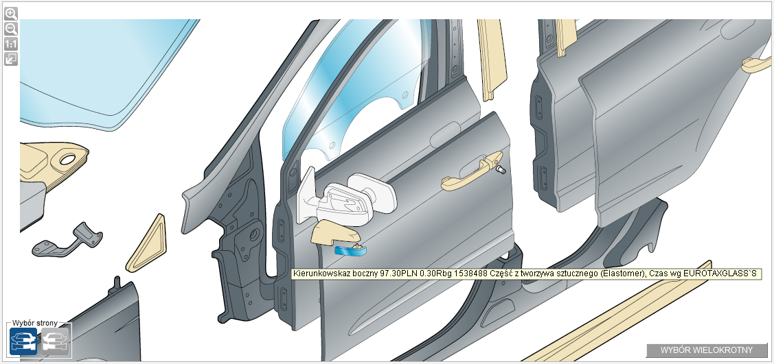
ERE/G2G – график / схема автомобиля
Небольшое увеличение графиков поможет Bам выбрать конкретную деталь.

Slide 21
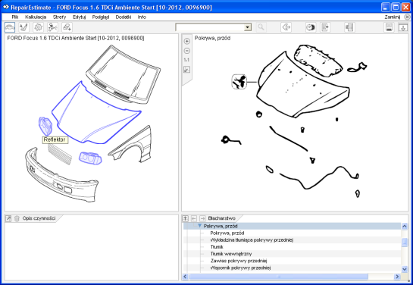
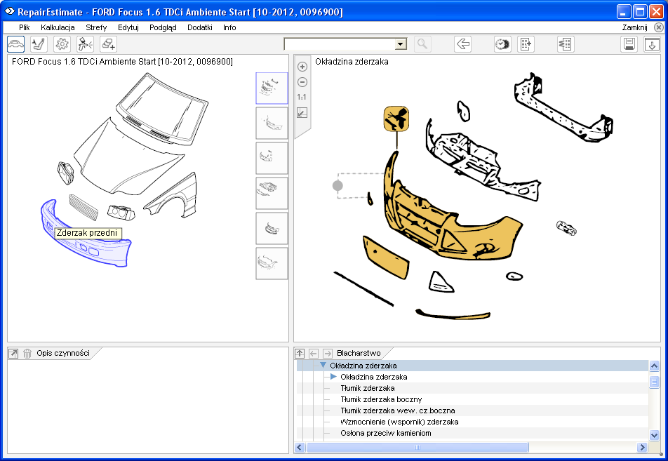
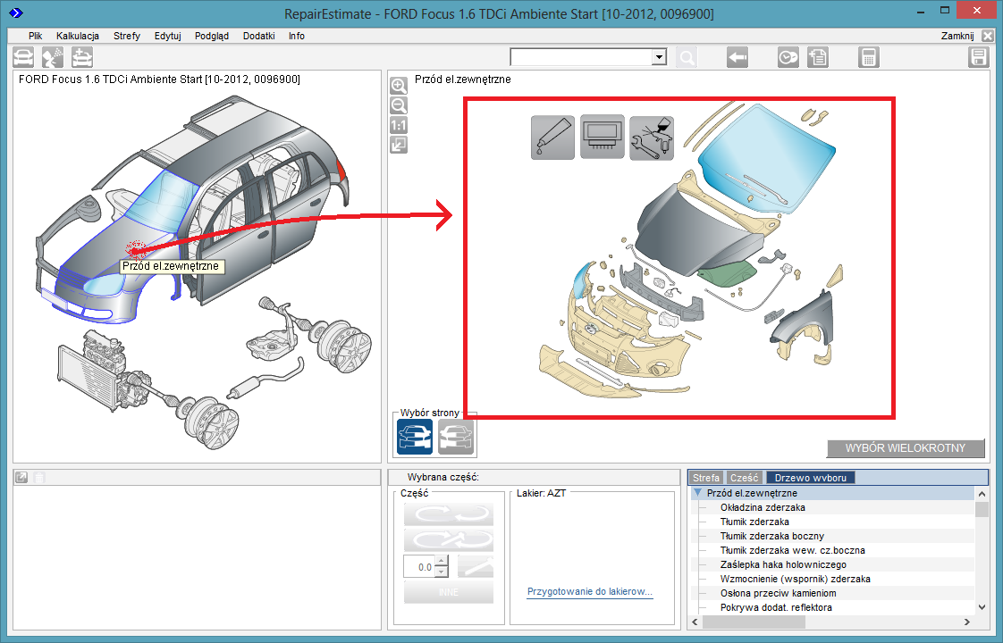
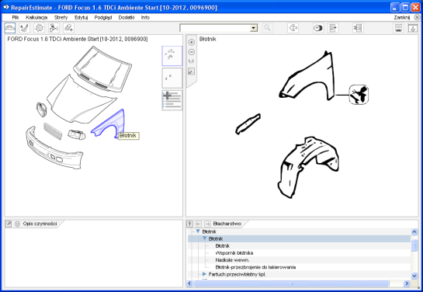
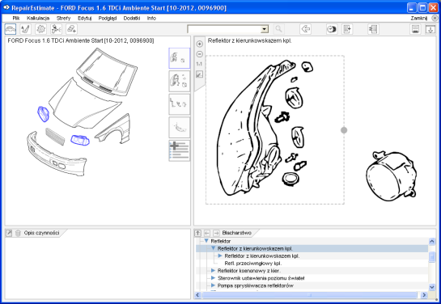
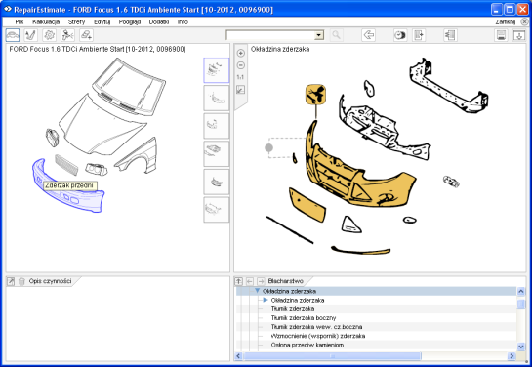
ERE/G2G – график / схема автомобиля
Одна схема запчастей, а не несколько схем ! ! ! Отсутствие необходимости многократного выбора схем !

Slide 22
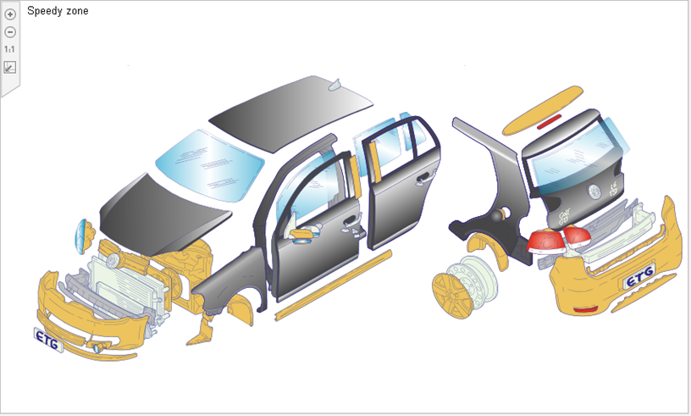
Улучшенная навигация по программе
Зоны быстрого выбора – на 1 экране все, что необходимо в 80% калькуляций:

Slide 23
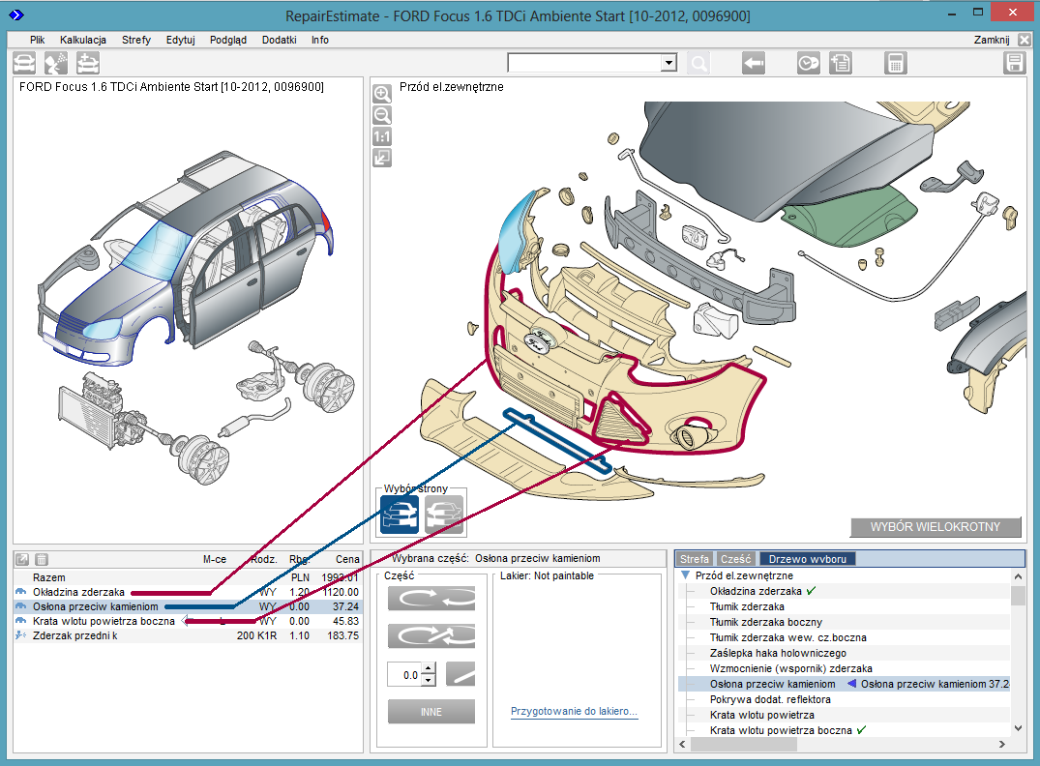
ERE/G2G – график / схема автомобиля
Уже выбранные запчасти в калькуляции выделены жирной линией !

Slide 24
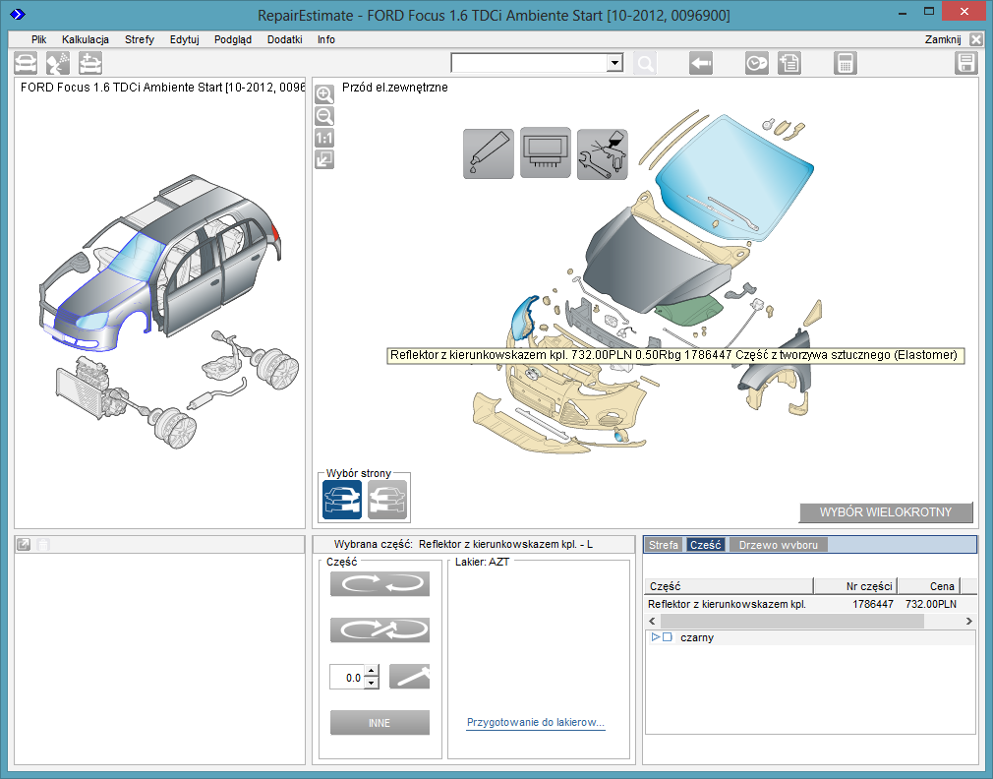
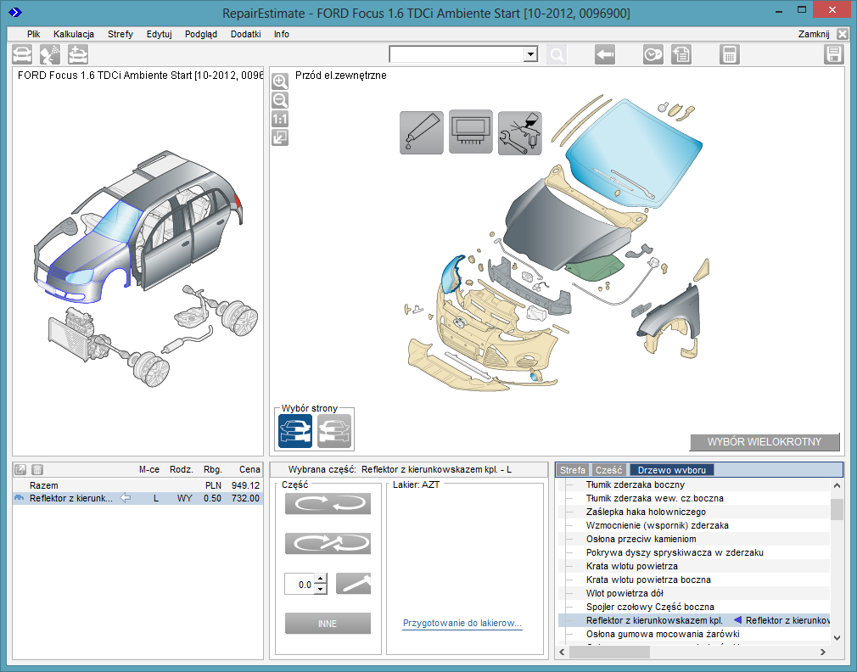
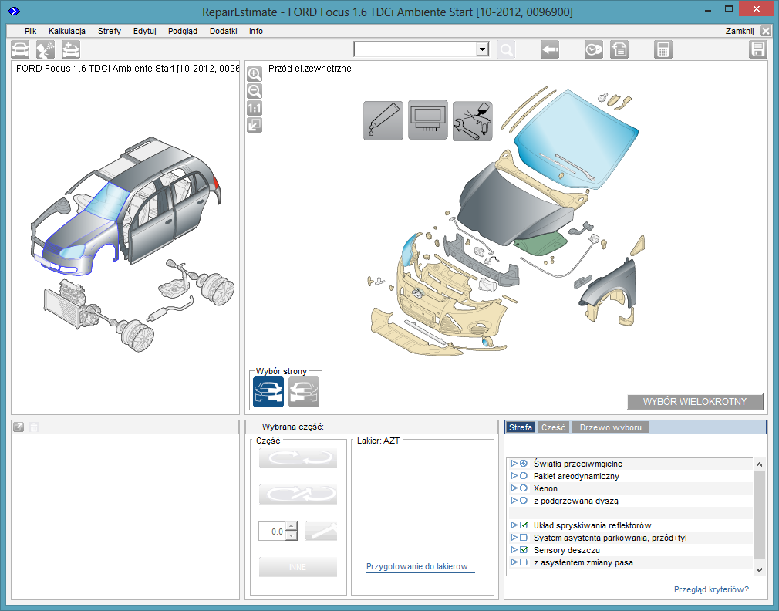
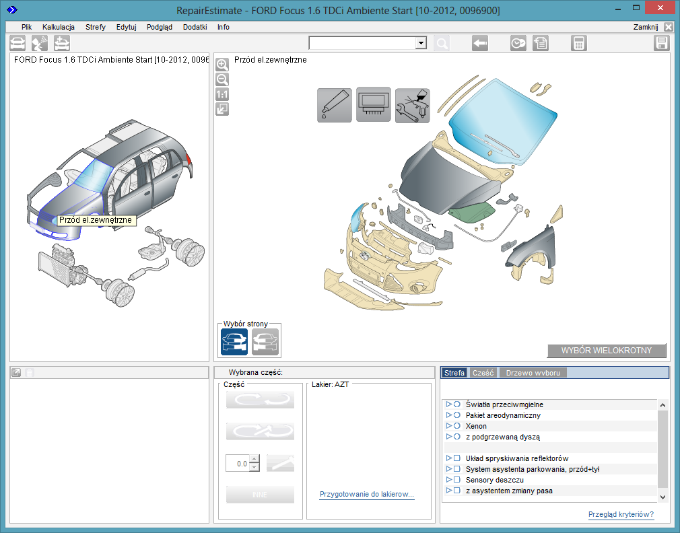
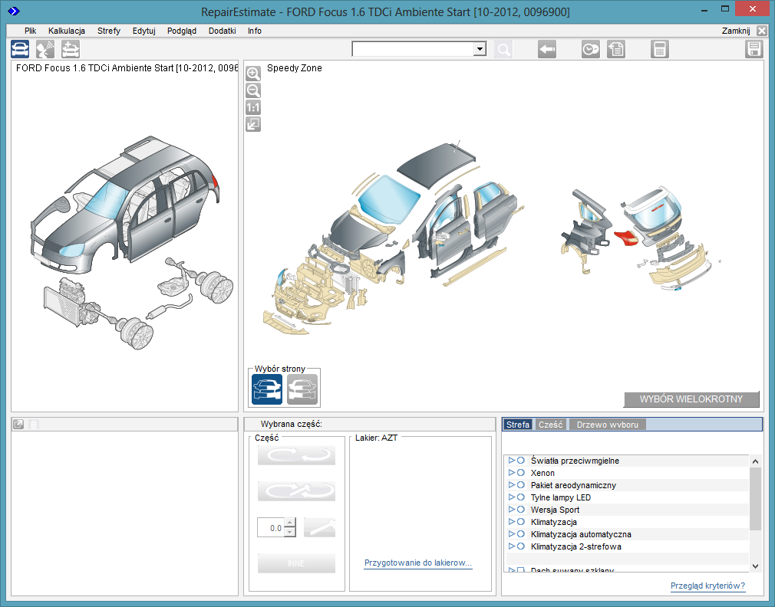
ERE/G2G – Быстрый способ выбора запчастей!
1. Выберите зону на диаграмме.
2. Выберите критерии для зоны.
3. Выберите сторону автомобиля (для запчастей, которые находятся по обеим сторонам машины).
4.Выберите запчасти!
5. Введите запчасть по соответствующей функции в панели ввода (замена; снятие и установка; ремонт).

Slide 25
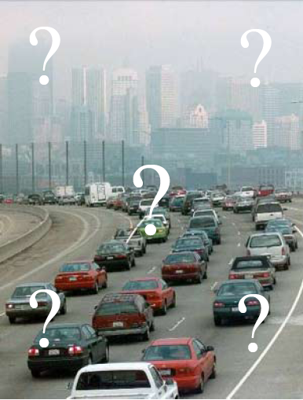
Спасибо за внимание
QUESTIONS

